Slide 1
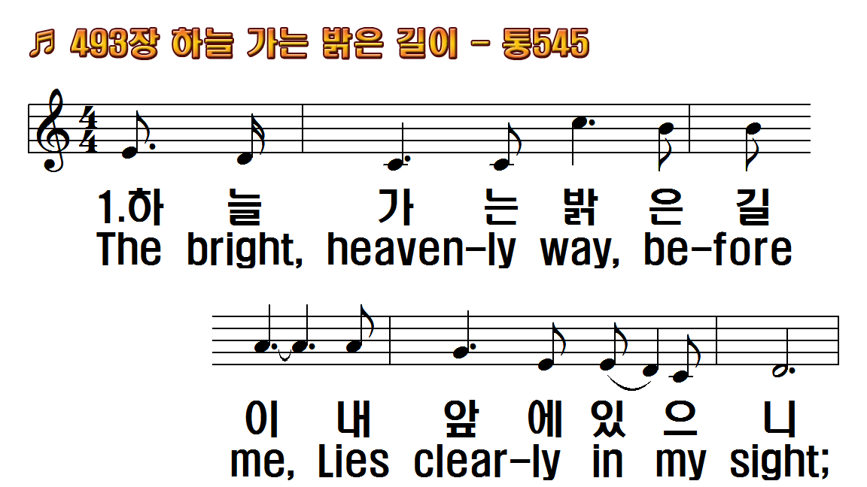
1.하늘가는 밝은 길이
2.내가 염려하는 일이
3.내가 천성 바라보고
1.The bright, heavenly way,
2.When I think on all the
3.Drawing nearer to that city

Slide 2
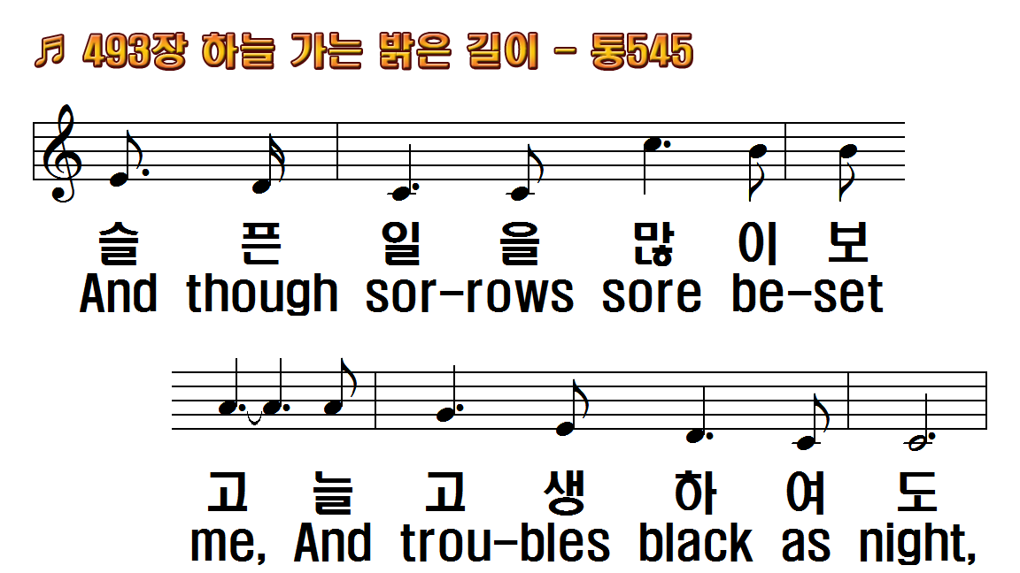
1.하늘가는 밝은 길이
2.내가 염려하는 일이
3.내가 천성 바라보고
1.The bright, heavenly way,
2.When I think on all the
3.Drawing nearer to that city

Slide 3
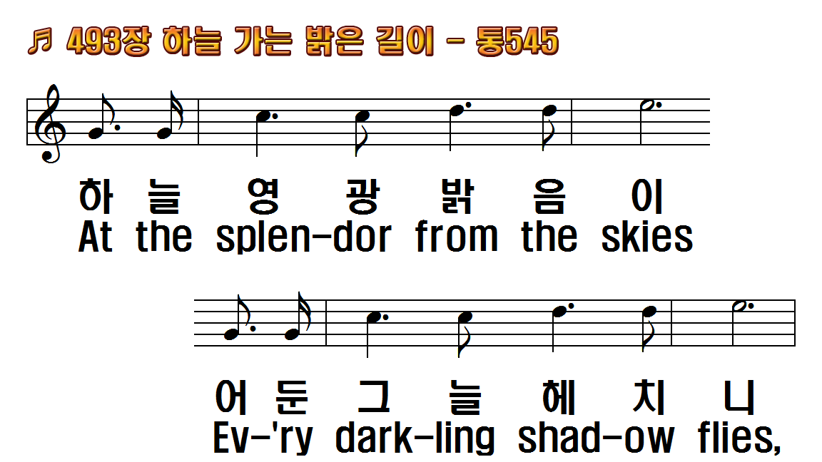
1.하늘가는 밝은 길이
2.내가 염려하는 일이
3.내가 천성 바라보고
1.The bright, heavenly way,
2.When I think on all the
3.Drawing nearer to that city

Slide 4
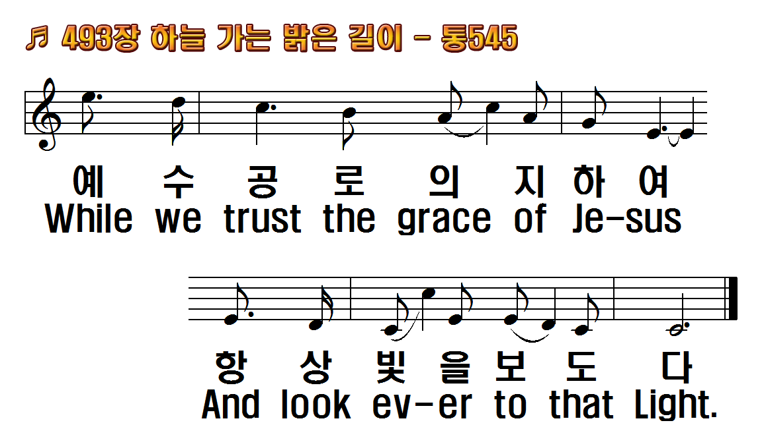
1.하늘가는 밝은 길이
2.내가 염려하는 일이
3.내가 천성 바라보고
1.The bright, heavenly way,
2.When I think on all the
3.Drawing nearer to that city

Slide 5
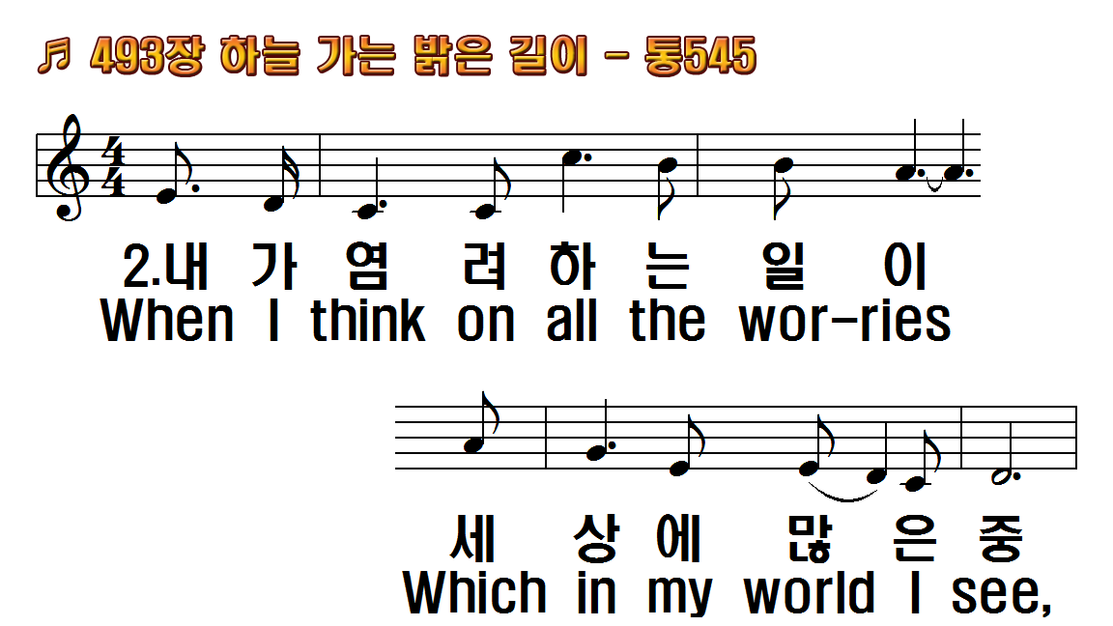
1.하늘가는 밝은 길이
2.내가 염려하는 일이
3.내가 천성 바라보고
1.The bright, heavenly way,
2.When I think on all the
3.Drawing nearer to that city

Slide 6
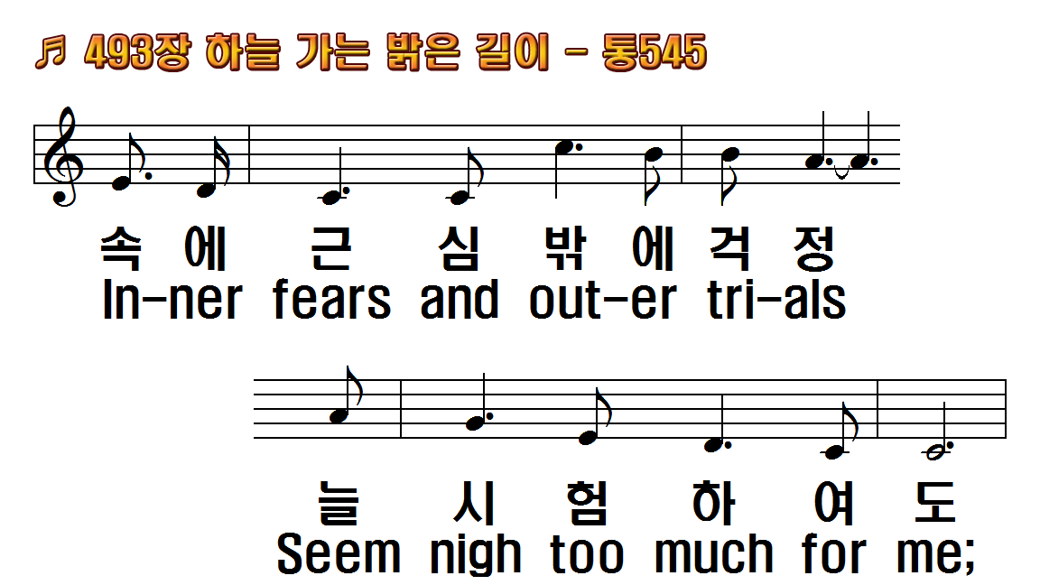
1.하늘가는 밝은 길이
2.내가 염려하는 일이
3.내가 천성 바라보고
1.The bright, heavenly way,
2.When I think on all the
3.Drawing nearer to that city

Slide 7
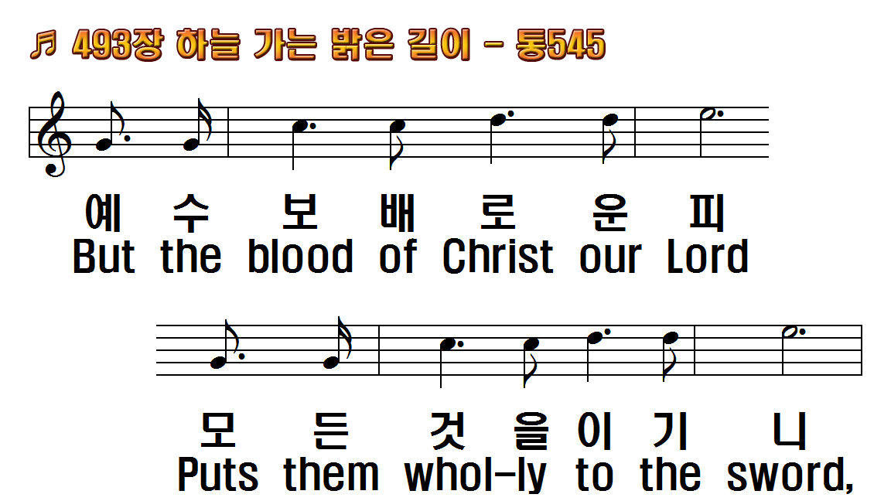
1.하늘가는 밝은 길이
2.내가 염려하는 일이
3.내가 천성 바라보고
1.The bright, heavenly way,
2.When I think on all the
3.Drawing nearer to that city

Slide 8
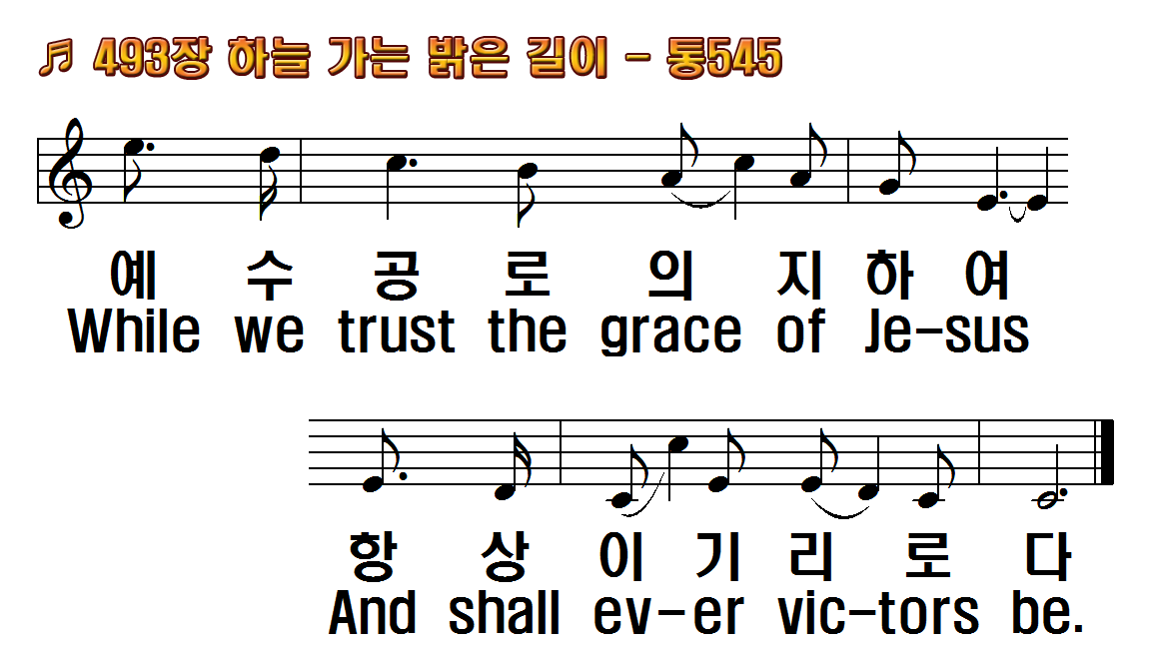
1.하늘가는 밝은 길이
2.내가 염려하는 일이
3.내가 천성 바라보고
1.The bright, heavenly way,
2.When I think on all the
3.Drawing nearer to that city

Slide 9
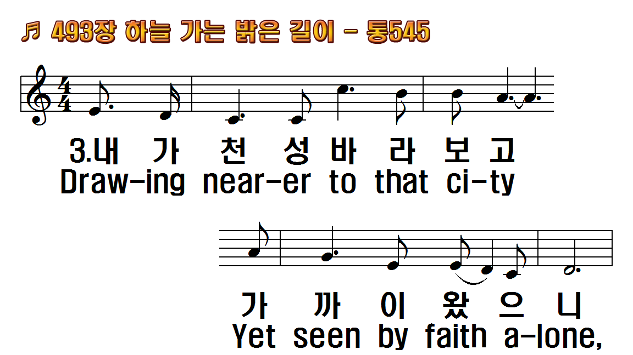
1.하늘가는 밝은 길이
2.내가 염려하는 일이
3.내가 천성 바라보고
1.The bright, heavenly way,
2.When I think on all the
3.Drawing nearer to that city

Slide 10
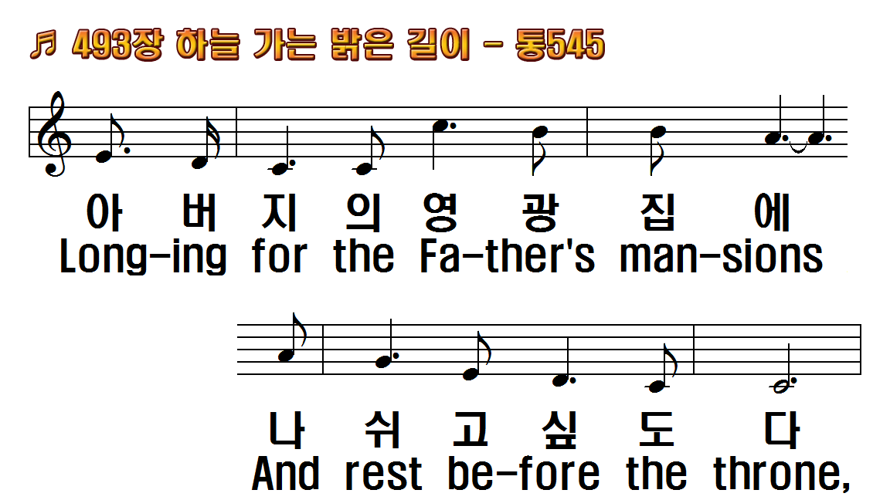
1.하늘가는 밝은 길이
2.내가 염려하는 일이
3.내가 천성 바라보고
1.The bright, heavenly way,
2.When I think on all the
3.Drawing nearer to that city

Slide 11
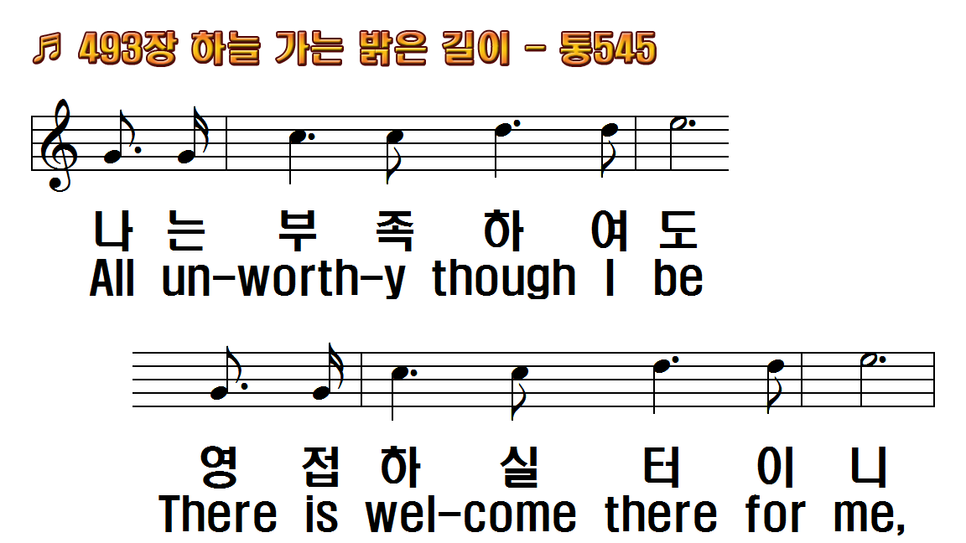
1.하늘가는 밝은 길이
2.내가 염려하는 일이
3.내가 천성 바라보고
1.The bright, heavenly way,
2.When I think on all the
3.Drawing nearer to that city

Slide 12
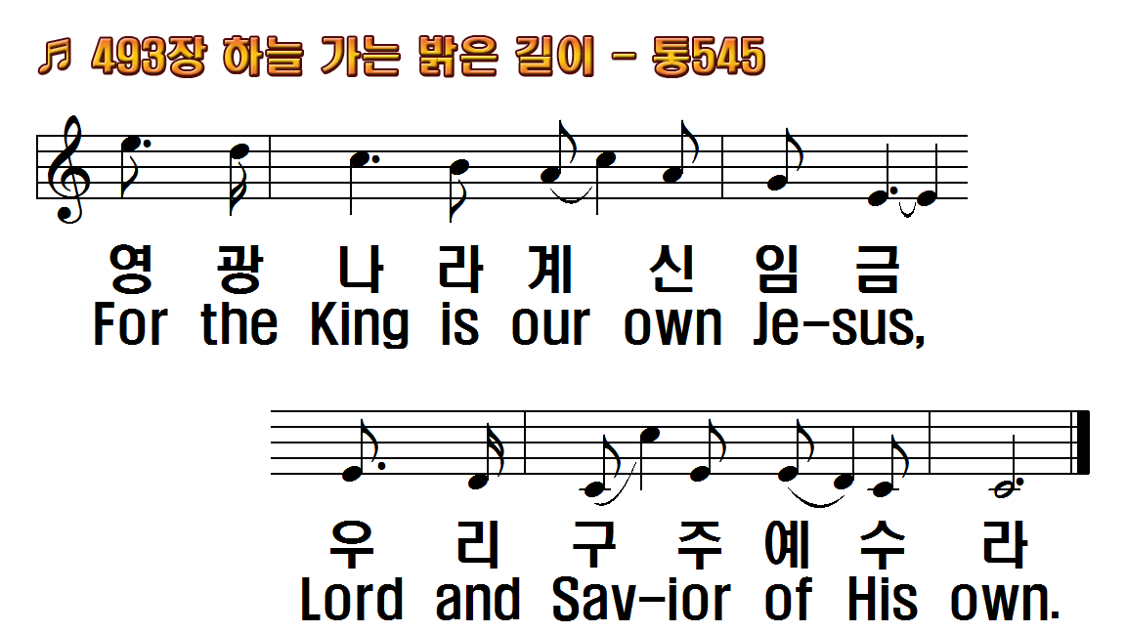
1.하늘가는 밝은 길이
2.내가 염려하는 일이
3.내가 천성 바라보고
1.The bright, heavenly way,
2.When I think on all the
3.Drawing nearer to that city

Slide 13
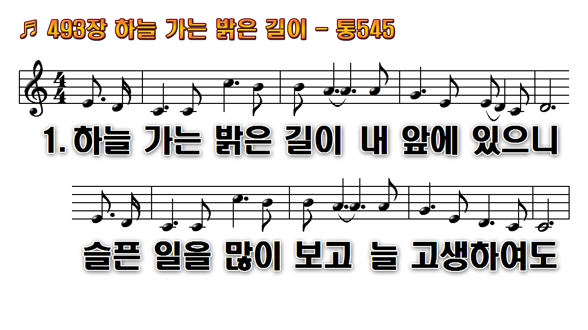
1.하늘 가는 밝은 길이 내 앞에
2.내가 염려하는 일이 세상에
3.내가 천성 바라보고 가까이

Slide 14
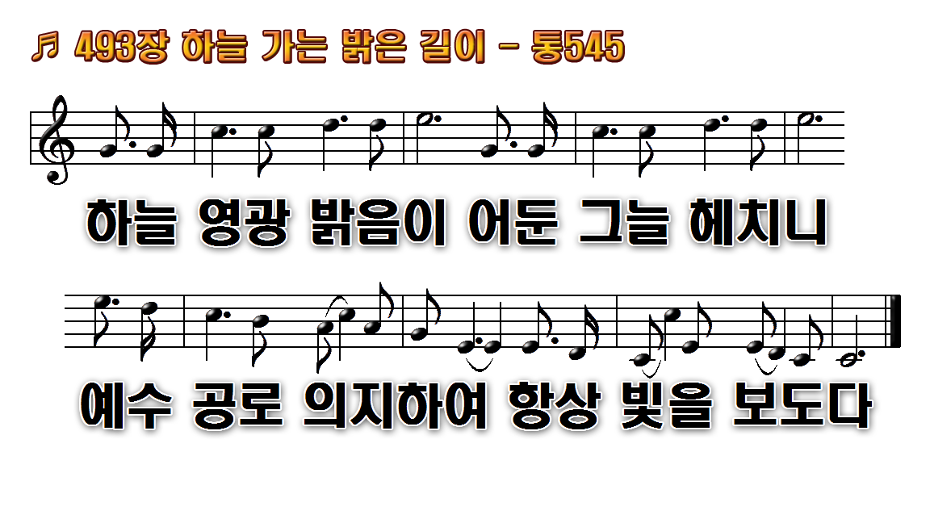
1.하늘 가는 밝은 길이 내 앞에
2.내가 염려하는 일이 세상에
3.내가 천성 바라보고 가까이

Slide 15
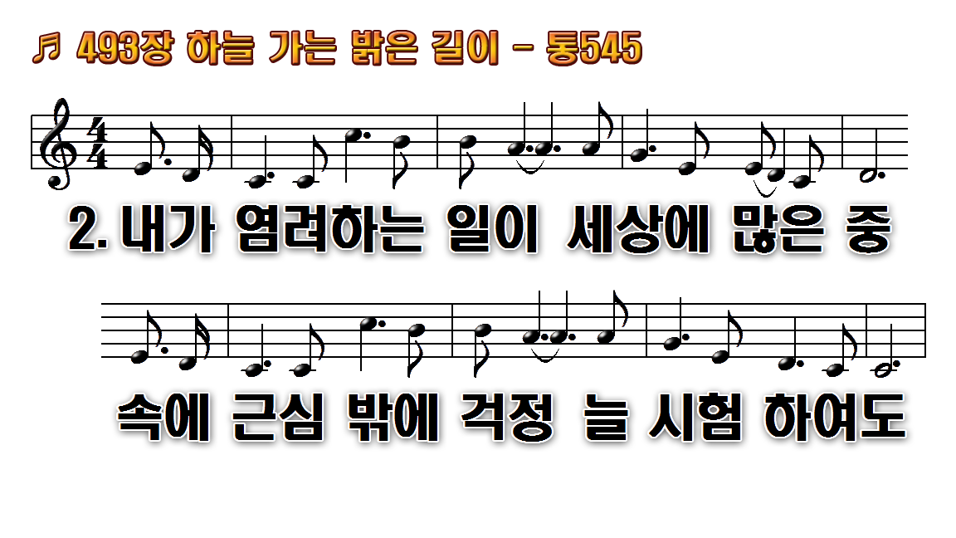
1.하늘 가는 밝은 길이 내 앞에
2.내가 염려하는 일이 세상에
3.내가 천성 바라보고 가까이

Slide 16
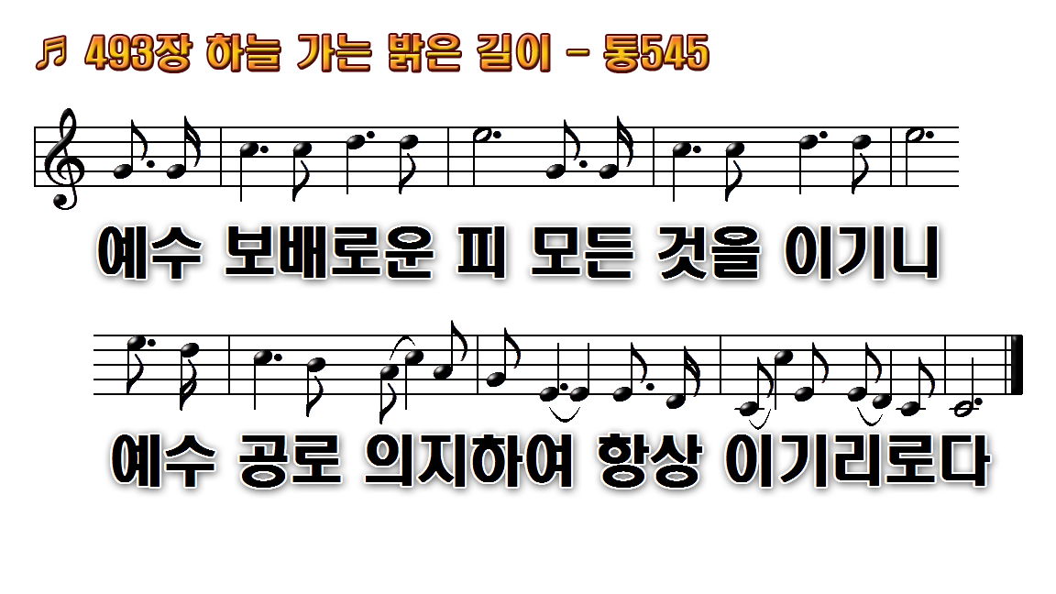
1.하늘 가는 밝은 길이 내 앞에
2.내가 염려하는 일이 세상에
3.내가 천성 바라보고 가까이

Slide 17
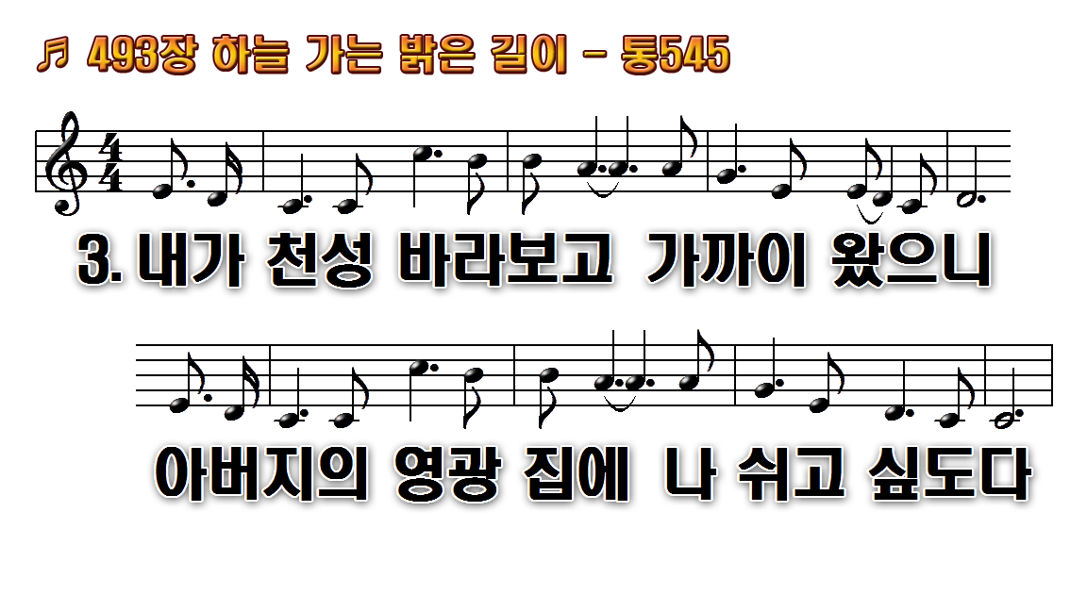
1.하늘 가는 밝은 길이 내 앞에
2.내가 염려하는 일이 세상에
3.내가 천성 바라보고 가까이

Slide 18
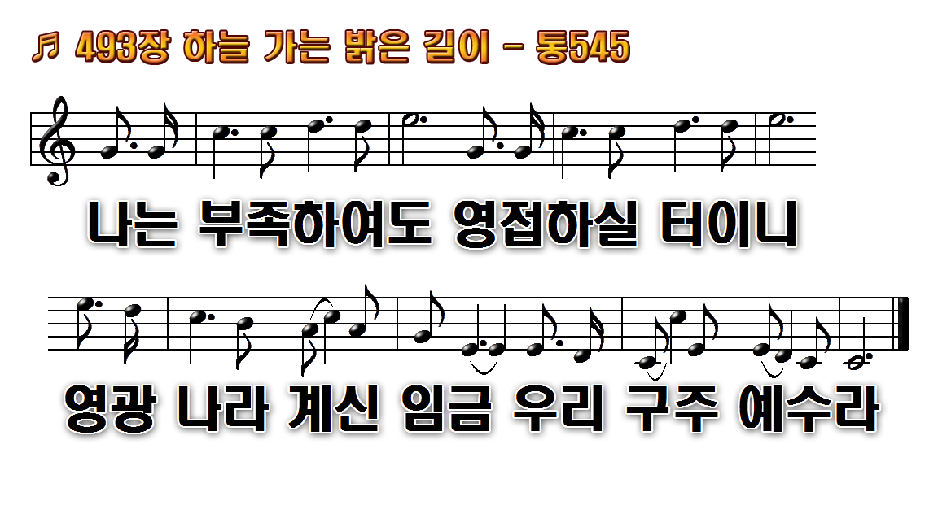
1.하늘 가는 밝은 길이 내 앞에
2.내가 염려하는 일이 세상에
3.내가 천성 바라보고 가까이

